Slide 1
デザイン・テンプレート
パワーポイントの品質と生産性を向上させる
［ デザインパーツ集 ］
2024年版

Slide 2
はじめに
本書はプレゼン資料の品質と生産性向上を目的としたデザイン・テンプレートです。
本書はプレゼン資料頻出の要素（タイトル／見出し／本文／補足説明／表など）に対してあらかじめデザインを適用し、再利用しやすいかたちでまとめた「パーツ集」です。
本書に関する詳しい制限事項は「プレゼンデザイン」Webサイトの利用規約ページをご覧ください：
利用規約 | https://ppt.design4u.jp/terms/
デザイン・テンプレート［有償版］の使用権をお持ちの方は、有償版利用規約（https://ppt.design4u.jp/terms-paid/）の適用が可能です。

Slide 3
パワーポイントの品質と生産性を向上させる
デザイン・テンプレート［ デザインパーツ集 ］
デザインパーツ
メッセージ
タイトル・見出し、本文
箇条書き
補足説明
キャプション
テキストフレーム
線・矢印
吹き出し
透過レイヤー
アイコン
表
フロー
線表
グラフ
サンプル

Slide 4
1. メッセージ
メッセージメッセージメッセージメッセージメッセージメッセージメッセージメッセージメッセージメッセージメッセージメッセージ。
メッセージメッセージメッセージ
メッセージメッセージ。
メッセージメッセージメッセージ。

Slide 5
2. タイトル・見出し、本文 A
見出し（レベル1）
本文本文本文本文本文本文本文本文本文本文本文本文本文本文本文本文本文本文本文本文本文本文本文本文本文本文。
▍見出し（レベル2）
本文本文本文本文本文本文本文本文本文本文本文本文本文本文本文本文本文本文本文本文本文本文本文本文本文本文。
▍見出し（レベル1）
本文本文本文本文本文本文本文本文本文本文本文本文本文本文本文本文本文本文本文本文本文本文本文本文本文本文。
見出し（レベル2）
本文本文本文本文本文本文本文本文本文本文本文本文本文本文本文本文本文本文本文本文本文本文本文本文本文本文。

Slide 6
2. タイトル・見出し、本文 B
タイトル・見出し
本文本文本文本文本文本文本文本文本文本文本文本文本文本文本文本文本文本文本文本文本文本文本文本文本文。
タイトル・見出し
本文本文本文本文本文本文本文本文本文本文本文本文本文本文本文本文本文本文本文本文本文本文本文本文本文本文。

Slide 7
2. タイトル・見出し、本文 C
1 | タイトル・見出し（レベル1） 本文本文本文本文本文本文本文本文本文本文本文本文本文本文本文本文本文本文本文本文本文本文本文。
“ | タイトル
 | 本文本文本文本文本文本文本文本文本文本文本文本文本文本文本文本文本文本文本文本文本文本文本文本文。

Slide 8
3. 箇条書き
箇条書き箇条書き箇条書き箇条書き箇条書き箇条書き。
  箇条書き箇条書き箇条書き箇条書き箇条書き。
  箇条書き箇条書き箇条書き箇条書き箇条書き。
箇条書き箇条書き箇条書き箇条書き箇条書き箇条書き。
箇条書き箇条書き箇条書き箇条書き箇条書き。
箇条書き箇条書き箇条書き箇条書き箇条書き。
箇条書き箇条書き箇条書き箇条書き箇条書き。
●項目1 ●項目2 ●項目3 ●項目4 ●項目5 ●項目6 ●項目6 ●項目7 ●項目8 ●項目9 ●項目10
項目1／項目2／項目3／項目4／項目5／項目6／項目7／項目8／項目9／項目10／項目11／項目12

Slide 9
4. 補足説明
補足説明補足説明補足説明補足説明補足説明補足説明補足説明補足説明補足説明補足説明補足説明補足説明補足説明。
タイトル
補足説明補足説明補足説明補足説明補足説明補足説明補足説明補足説明補足説明補足説明補足説明。
タイトル
補足説明補足説明補足説明補足説明補足説明補足説明補足説明補足説明補足説明補足説明補足説明。
タイトル 補足説明補足説明補足説明補足説明補足説明補足説明補足説明補足説明補足説明補足説明補足説明。
タイトル 補足説明補足説明補足説明補足説明補足説明補足説明補足説明補足説明補足説明補足説明補足説明。
補足説明補足説明補足説明補足説明補足説明補足説明補足説明補足説明補足説明補足説明。

Slide 10
5. キャプション（大）
キャプション
キャプション
キャプション
キャプション
キャプション
キャプション
キャプション
キャプション
キャプション

Slide 11
5. キャプション（小）
キャプション
キャプション
キャプション
キャプション
キャプション
キャプション
キャプション
キャプション
キャプション
キャプション
キャプション
キャプション
キャプション
キャプション
キャプション
キャプション
キャプション
キャプション

Slide 12
6. テキストフレーム
タイトル
本文本文本文本文本文本文本文本文本文。
タイトル
本文本文本文本文本文本文本文本文本文。
タイトル
本文本文本文本文本文本文本文本文本文。
テキスト
テキスト
テキスト
タイトル
本文本文本文本文本文本文本文本文本文。
タイトル
本文本文本文本文本文本文本文本文本文。
タイトル
本文本文本文本文本文本文本文本文本文。

Slide 13
7. 線・矢印 A

Slide 14
7. 線・矢印 B

Slide 15

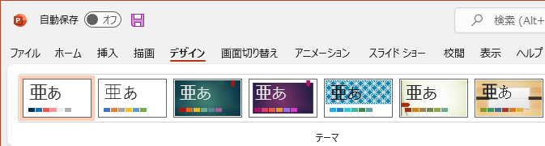
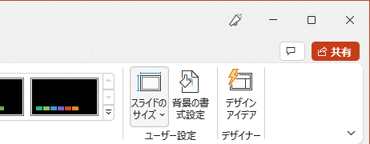

7. 線・矢印 C

Slide 16
8. 吹き出し
▍タイトル
本文本文本文本文本文本文本文本文本文。
▍タイトル
本文本文本文本文本文本文本文本文本文。
▍タイトル
本文本文本文本文本文本文本文本文本文。
▍タイトル
本文本文本文本文本文本文本文本文本文。
▍タイトル
本文本文本文本文本文本文本文本文本文。
▍タイトル
本文本文本文本文本文本文本文本文本文。
▍タイトル
本文本文本文本文本文本文本文本文本文。
▍タイトル
本文本文本文本文本文本文本文本文本文。
▍タイトル
本文本文本文本文本文本文本文本文本文。

Slide 17
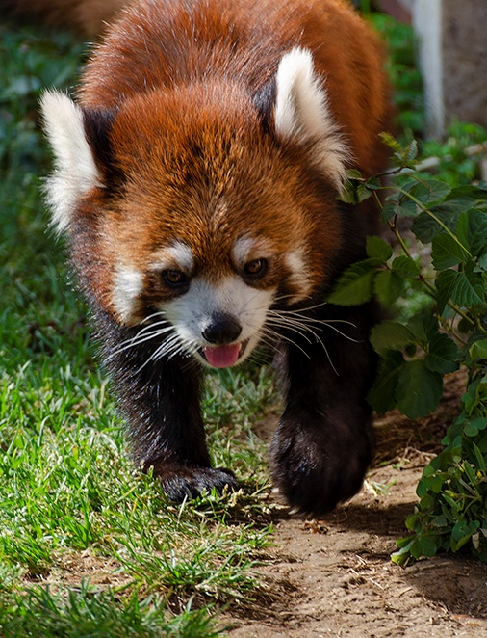
9. 透過レイヤー
タイトル
本文本文本文本文本文本文本文本文本文本文本文本文本文。
タイトル
本文本文本文本文本文本文本文本文本文本文本文本文本文。

Slide 18

















10. アイコン
上記アイコンの色を変更する場合は、該当要素を右クリックして「グループ化」→「グループ解除」→Microsoft Office描画オブジェクトへの変換を行ってください。
アイコンについては「プレゼンデザイン」Webサイトの記事「https://ppt.design4u.jp/iconsweets2-powerpoint-version/」も併せてご覧ください。

Slide 19
11. 表 A
# | 名称 | 数値 | 備考
1 | 名称1 | 1 | 備考備考備考備考備考備考備考備考。
2 | 名称2 | 2 | 備考備考備考備考備考備考備考備考。
3 | 名称3 | 3 | 備考備考備考備考備考備考備考備考。

Slide 20
11. 表 B
 | カテゴリ名1 | カテゴリ名2 | カテゴリ名3
比較軸1 | ○ 補足説明補足説明補足説明補足説明。 補足説明補足説明。 | △ 補足説明補足説明補足説明補足説明。 補足説明補足説明。 | × 補足説明補足説明補足説明補足説明。 補足説明補足説明。
比較軸2 | ○ 補足説明補足説明補足説明補足説明。 補足説明補足説明。 | △ 補足説明補足説明補足説明補足説明。 補足説明補足説明。 | × 補足説明補足説明補足説明補足説明。 補足説明補足説明。

Slide 21
11. 表 C
カテゴリ名1 |  | カテゴリ名2 |  | カテゴリ名3
テキスト | テキスト | テキスト | テキスト | テキスト | テキスト

Slide 22
12. フロー A
フロー1
フロー2
フロー3
テキストテキストテキストテキスト…
テキストテキストテキストテキスト…
テキストテキストテキストテキスト…
テキストテキストテキストテキスト…
テキストテキストテキストテキスト…
テキストテキストテキストテキスト…
フロー1
フロー2
フロー3
フロー4
フロー5
テキストテキストテキスト… テキストテキストテキスト… テキストテキストテキスト… | テキストテキストテキスト… テキストテキストテキスト… テキストテキストテキスト… | テキストテキストテキスト… テキストテキストテキスト… テキストテキストテキスト… | テキストテキストテキスト… テキストテキストテキスト… テキストテキストテキスト… | テキストテキストテキスト… テキストテキストテキスト… テキストテキストテキスト…

Slide 23
12. フロー B
フロー1
テキストテキストテキストテキストテキスト…
フロー2
テキストテキストテキストテキストテキスト…
フロー3
テキストテキストテキストテキストテキスト…
フロー4
テキストテキストテキストテキストテキスト…
フロー5
テキストテキストテキストテキストテキスト…

Slide 24
12. フロー C
フロー1
フロー2
フロー3
フロー4
フロー5
1
フロー1
2
フロー2
3
フロー3
4
フロー4
5
フロー5

Slide 25
12. フロー D
テキストテキストテキスト…
01 | テキストテキスト…
テキストテキストテキスト…
02 | テキストテキスト…
テキストテキストテキスト…
03 | テキストテキスト…
テキストテキストテキスト…
04 | テキストテキスト…
テキストテキストテキスト…
05 | テキストテキスト…

Slide 26
12. フロー E
＊凡例
 | 担当者1
 | 担当者2
STEP 1 | タイトル 本文本文本文本文本文本文本文本文本文本文本文本文本文本文本文本文本文本文本文本文本文本文。
STEP 2 | タイトル 本文本文本文本文本文本文本文本文本文本文本文本文本文本文本文本文本文本文本文本文本文本文。
STEP 3 | タイトル 本文本文本文本文本文本文本文本文本文本文本文本文本文本文本文本文本文本文本文本文本文本文。

Slide 27
13. 線表 A
 | XXXX年
 | X月 | X月 | X月
A社
B社
C社
タスク
マイルストーン
タスク
タスク

Slide 28
13. 線表 B
＊凡例
タスク種別1
タスク種別2
タスク種別3
XXXX年X月 | X月 | X月 | X月 | X月 | X月
タスク
マイルストーン
タスク
タスク
タスク
タスク
タスク
現在

Slide 29
14. グラフ｜棒グラフ

Slide 30
14. グラフ｜円グラフ・折れ線グラフ
10%
10%
35%
15%
30%

Slide 31
他｜ピラミッド
マズローの欲求5段階説
自己実現欲求 | 自己の存在意義を実現する欲求。自分の持つ能力や可能性を最大限に発揮し、なすべきことを成し遂げたいという欲求。
承認欲求 | 他者から尊敬されたいという欲求。承認欲求には2種類あり、名声や注目といった低次なもの、また自己肯定感や自立性といった高次なものがある。
社会的欲求 | 自分が社会に求められていると感じることや、良き組織やコミュニティに属して心の安定を得たい、人と繋がって孤独感を忌避したいという欲求。
安全欲求 | 経済的な安定や健康の維持、治安の良さや事故リスクの低さなど、安全で豊かな生活を求める欲求。
生理的欲求 | 生命を維持するための根源的な欲求。人間の最も原始的な欲求である、食欲や睡眠欲などが含まれる。

Slide 32
パワーポイントの品質と生産性を向上させる
デザイン・テンプレート［ デザインパーツ集 ］
デザインパーツ
メッセージ
タイトル・見出し、本文
箇条書き
補足説明
キャプション
テキストフレーム
線・矢印
吹き出し
透過レイヤー
アイコン
表
フロー
線表
グラフ
サンプル

Slide 33
本企画のターゲット
Sample
職種・役職
本企画における直近のターゲットは「営業部門の担当者」とする。まずは既存で取引実績の多い営業担当者を中心に実績を積み上げ、次いで部長・役員クラスといった「契約や売り上げに直結する裁量権」を持った役職者にアプローチする。
課題に対する検討の進捗度
ターゲットの本課題に対する検討の進捗度としては下記「2」のレベルを想定：
課題を認識していない。
課題を認識し、対策に関する情報収集をしている。
取引先候補と積極的にコンタクトを取り、導入対象のプロダクトを比較検討している。

Slide 34
受注から商品発送までの流れ｜ネットショップ初めての方へ
Sample
お客様による注文から、商品発送までの流れは以下の通りです。
受注から商品発送までの流れ
青字はネットショップの管理画面で、操作が必要なものを指します。
注文確認メール送信＊
受注情報確認
受注メール送信
入金確認
入金メール送信
商品梱包／発送
商品発送メール送信
お客様が商品を購入した際、「注文確認メール」は自動で送信されます。

Slide 35
ホームページサービス比較
Sample
# | 比較項目 | A社 | B社
1 | 管理画面の操作性 | △ マウス操作のみでページの制作が可能だが、独自仕様も多く、スキル習得に時間が必要。 | ○ 直観的な操作が可能であり、操作スキルの習得が容易。
2 | 広告の非表示可否 | × 広告を非表示にするプランは無い。 | ○ 「PRO」プランの契約により広告を非表示化できる。
3 | 価格 | ○ すべての機能を無料で使用できる。 | △ □□機能の利用能には、PROまたもはBUSINESSプランを契約する必要あり。

Slide 36
○○ウェブサイト構築スケジュール
Sample
○○ウェブサイトは20XX年10月1日に必要最低限のコンテンツを整備して公開（第1弾公開）、下期は事例の収集に注力。完全公開は20XX年1月を予定。
スケジュール概要
 |  |  |  |  | 20XX年
 | 4月 | 5月 | 6月 | 7月 | 8月 | 9月 | 10月 | 11月 | 12月
自社
制作会社
ライター
コンテンツ原稿作成
10/1
Webサイト
第1弾公開
2020年1月
Webサイト
完全公開
Webデザイン＆
コーディング
事例ページ作成
＆コーディング
顧客インタビュー
＆事例原稿作成

Slide 37
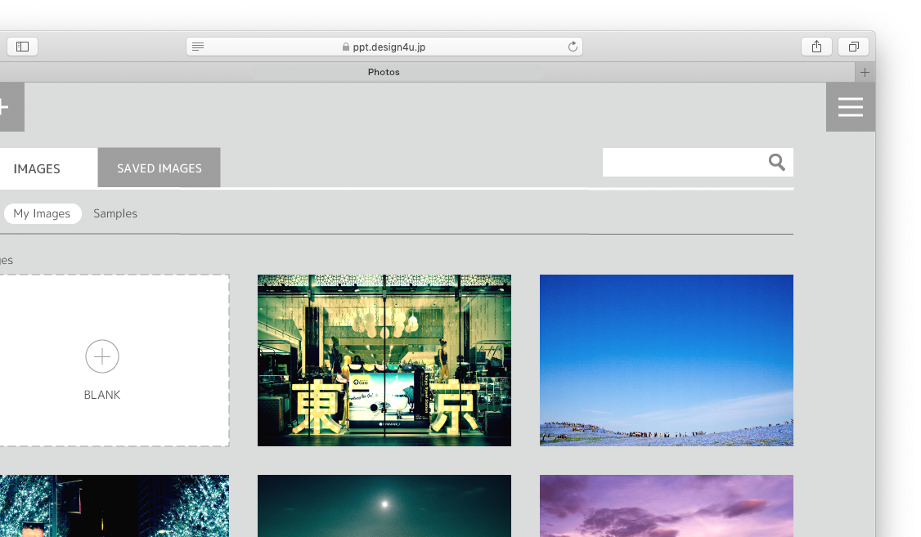
ステップ#1｜画像管理ツール操作手順
Sample
画像管理画面右上のアイコンをクリックし、メインメニューを表示してください。
画像管理画面
ハンバーガーメニューアイコンをクリック。

Slide 38
電子書籍の認知率
Sample
20XX年、電子書籍の認知率は97.3%、また利用したことのある人の割合は68.6%となった。
電子書籍に関するアンケート結果
電子書籍を知らない
2.7%
電子書籍を読んだことがある
28.7%
電子書籍を読んだことはない
68.6%

